Slide 1
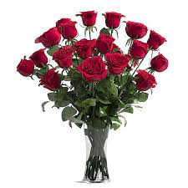
স্বাগতম

Slide 2
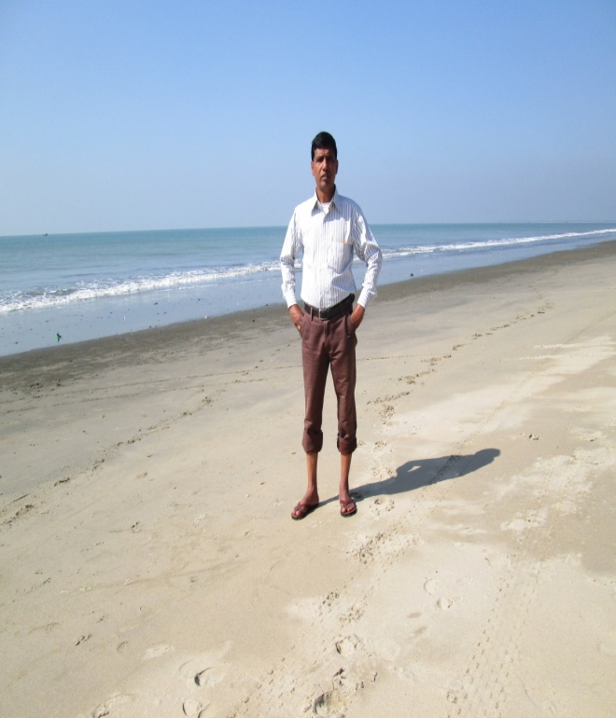
পরিচিতি
মোঃ মজিবুর রহমান এম,এ (বি,এড)
সহকারি শিক্ষক
পারকৃষ্ণ গোবিন্দপূর বালিকা উচ্চ বিদ্যালয়, শিবগঞ্জ, চাঁপাই নবাবগঞ্জ ।
Contract no: 01749849844980 .

Slide 3
পাঠ পরিচিতি
শ্রেনিঃ নবম
কবিতাঃ জুতা আবিষ্কার
তারিখঃ২০/০৩/২০২০

Slide 4
পূর্বজ্ঞান যাচাই
ক) দারা শব্দের অর্থ কি ?
সমাধান
দারা শব্দের অর্থ স্ত্রী
খ) বৃত্রসংহার কি ধরনের রচনা ?
সমাধান
বৃত্রসংহার এক ধরনের মহাকাব্য

Slide 5
শিরোনাম উদ্ধার
ক)ঝাটা দিয়ে মানুষ কি করে?
খ) পায়ে ধুলো না লাগার জন্য কি করে?
সমাধান
ক) ঝাটা দিয়ে মানুষ পরিষ্কার করে।
খ) পায়ে ধুলো না লাগার জন্য জুতা পরে।

Slide 6
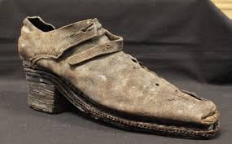
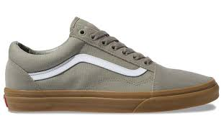
পাঠ শিরোনাম
জুতা আবিষ্কার

Slide 7
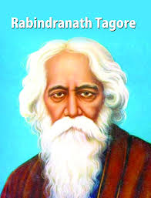
ছদ্মনাম:
ভানুসিংহ ঠাকুর
রবীন্দ্রনাথ ঠাকুর
জন্মস্থান:
নোবেল পুরষ্কার
১৮৬১ সালের, ৭ মে
জোড়াসাঁকো, কলকাতা
১৯১৩ সাল
জীবনাবসানঃ ৭ আগষ্ট ১৯৪১

Slide 8
কবিতাটি অনুশীলন করে জানতে পারবে-
মানুষের খেয়ালী মনের অবস্থা অনুধাবন করতে পারবে-
কোন সমস্যা এলে সমাধানের পথ বের করতে সচেষ্ট হবে-
সব ধরনের মানুকে শ্রদ্ধা করতে পারবে-

Slide 9
পাঠ উপস্থাপন
সরবপাঠ-
নিরবপাঠ

Slide 10
উপস্থাপন
ধুলাবালি থেকে নিজের পা দুটি মুক্ত রাখার জন্য রাজা তার মুন্ত্রীদের ডেকে রাজ্য থেকে ধুলাবালি দুর করার নির্দেশ দেন । এ সমস্যার সমাধান খুজতে গিয়ে মুন্ত্রী ও পন্ডিতদের ঘুম হারাম হয়ে গেল । পরিবারে কান্নাকাটি পড়ে গেল । তাদের পরামর্শে সাড়ে সতেরো লক্ষ ঝাটা কেনা হলো । এতে লোকজন সর্দি কাশিতে মরার উপক্রম হল । পরে কিস্তি কিস্তি পানি ঢালায় পুকুর, নদী শুকিয়ে গেল । মাদুর দিয়ে ঢেকে দেওয়ার সিদ্ধান্ত হলো – কিন্তু রাজা অসম্মত হলো। পরে রাজাকে ঘরে বন্দি রাখার নিলেও রাজা এতে অসম্মতি জানায় । শেষে বৃদ্ধ চর্মকার চর্ম আবরন দিয়ে রাজার পা ঢেকে দিলেন। এভাবে জুতার আবিষ্কার হলো।

Slide 11
একক কাজ
ক) জুতা আবিস্কার কবিতায় কাদের মুখ চুন হলো ?
খ) রাজা কতক্ষন ভাবলেন ?
গ) ফরাশ ফরাশ শব্দের অর্থ কী ?

Slide 12
সমাধান
ক) জুতা আবিস্কার কবিতায় পন্ডিতদের মুখ চুন হলো ।
খ) রাজা সারারাত ভাবলেন ।
গ) ফরাশ শব্দের অর্থ মাদুর ।

Slide 13
দলীয় কাজ
ক) “চর্ম দিয়া মুড়িয়া দাও পৃথ্বী “ ব্যাখ্যা কর ।
খ) রাজার পা কী ভাবে ধুলামুক্ত হয়েছিল ? ব্যাখ্যা কর ।

Slide 14
মূল্যায়ন
ক) জুতা আবিস্কার কবিতার চরণ সংখ্যা কত ?
গ) কতগুলো ঝাঁটা কেনা হয়েছিল ?
খ) পাঁক অর্থ কী ?

Slide 15
সমাধান
ক) জুতা আবিস্কার কবিতার চরণ সংখ্যা 100
গ) সাড়ে সতেরো লক্ষ ঝাঁটা কেনা হয়েছিল ।
খ) পাঁক অর্থ কাদা ।

Slide 16
বাড়ির কাজ
’ধুলার মাঝে নগর হলো উহ্য “ ব্যাখ্যা কর ।

Slide 17
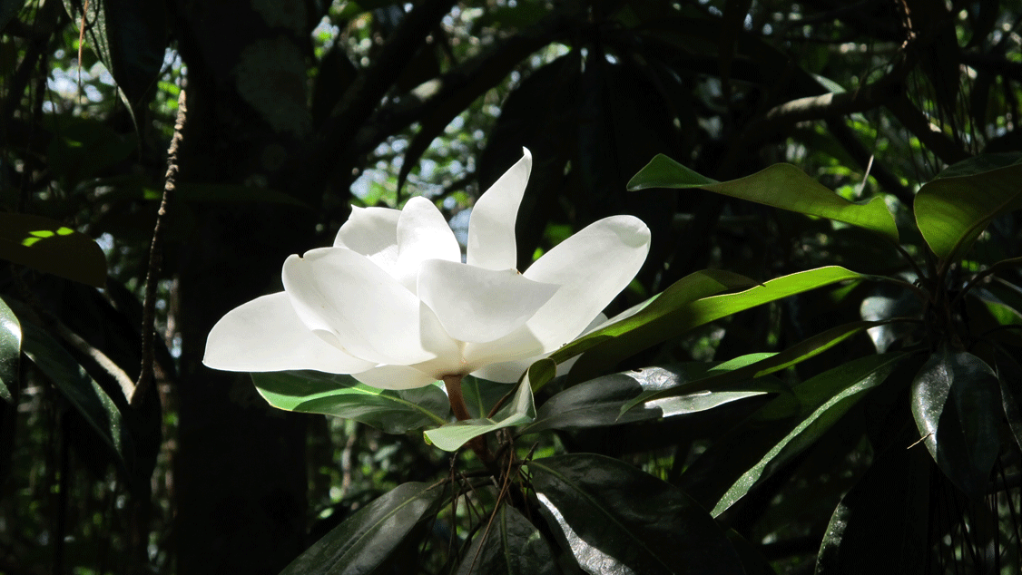
ধন্যবাদ

